Slide 1
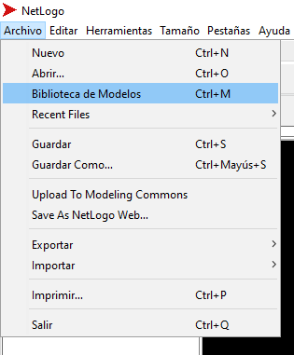
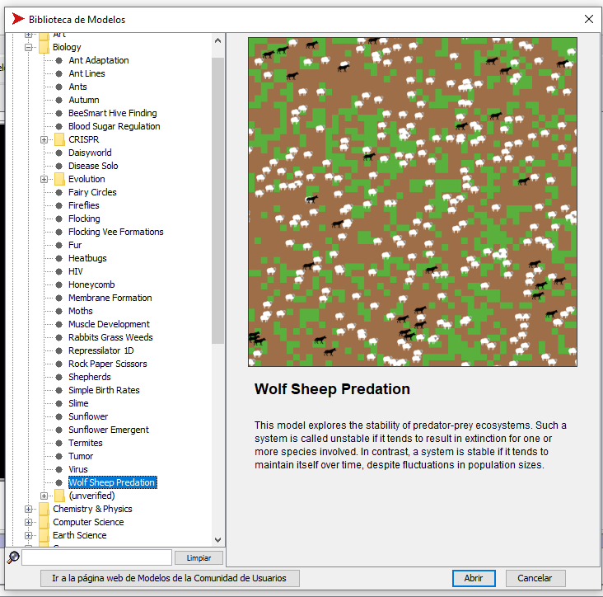
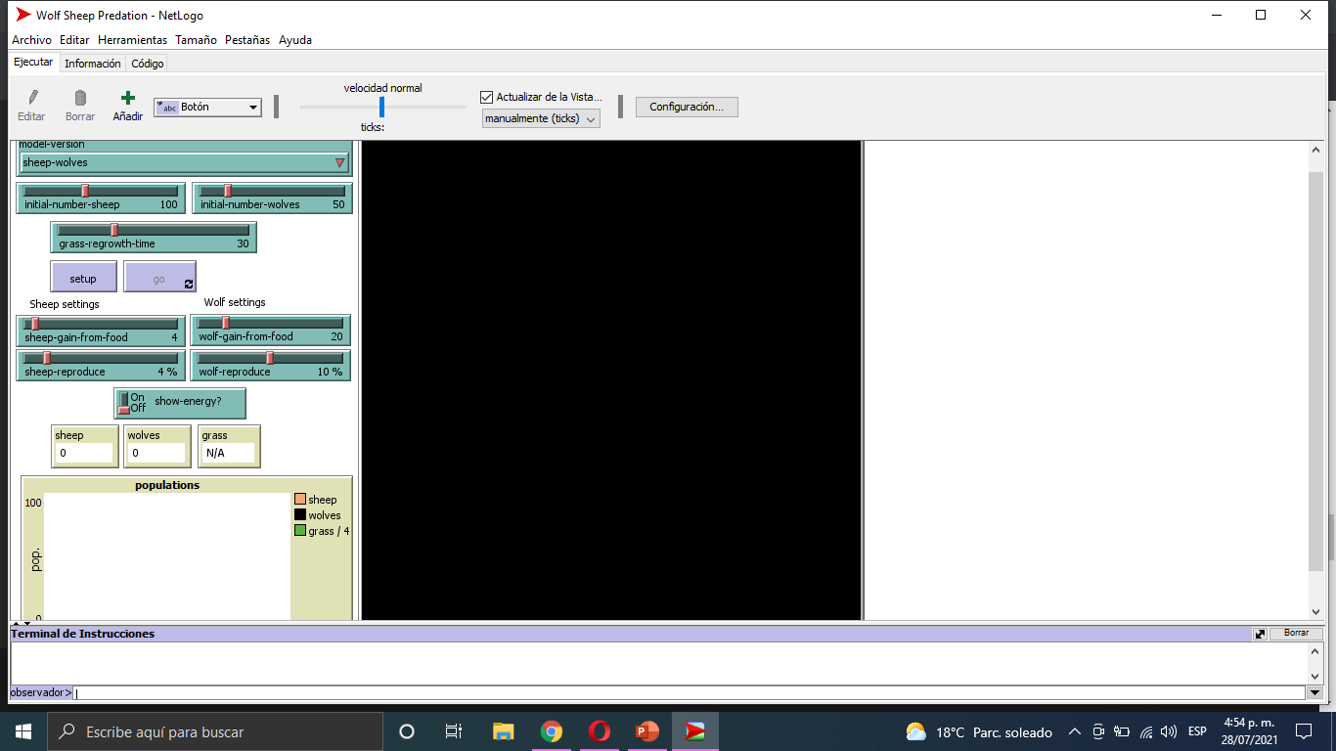
Laboratorio 4: NetLogo v6.2.0
Modelo predador-presa (lobo-oveja)
Abrir el modelo depredador lobo oveja
Interfaz de interacción del modelo

Slide 2

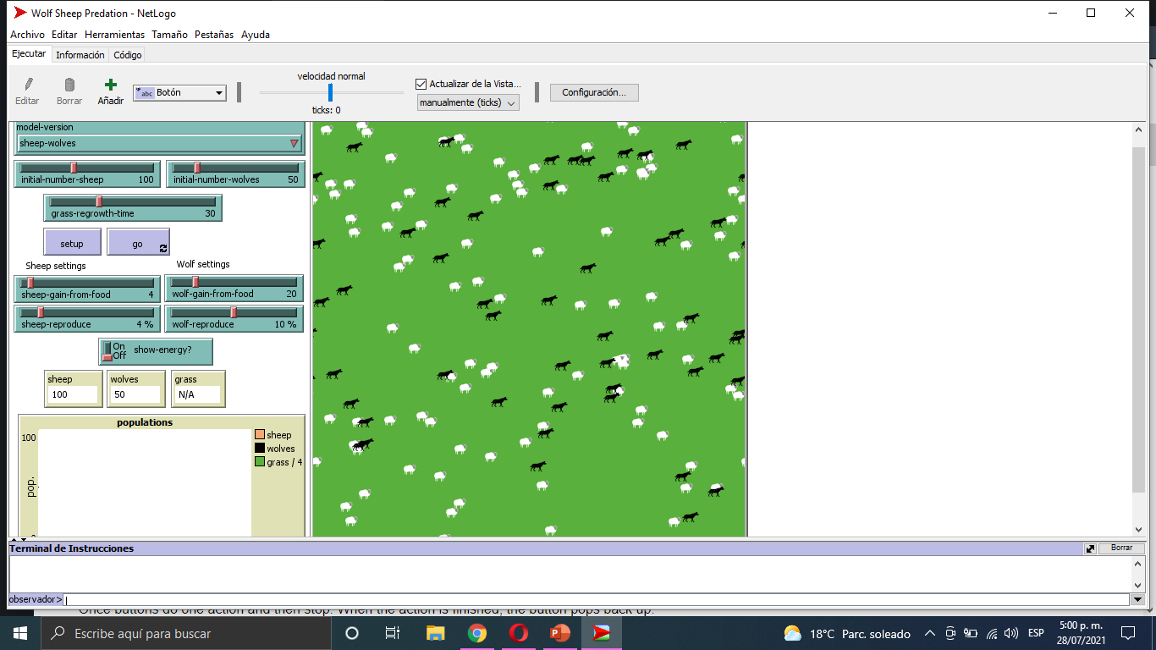
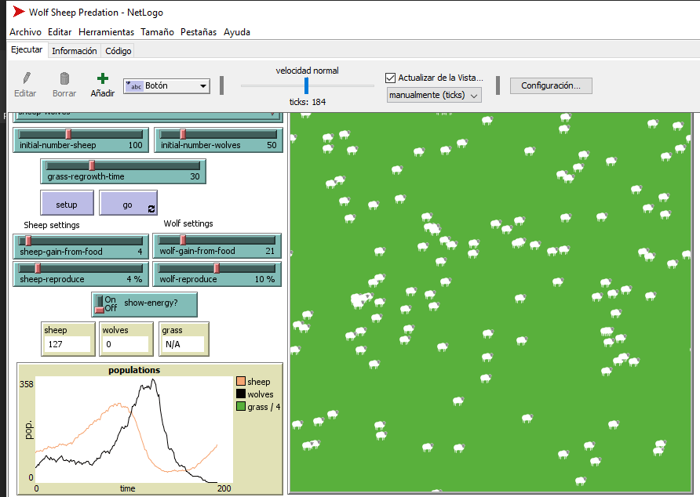
Carga una imagen de lobos y ovejas en un fondo verde
Inicialmente la población de los lobos aumenta mientras que las ovejas disminuye, al final la población de lobos llega a cero y la población de ovejas crece indefinidamente

Slide 3
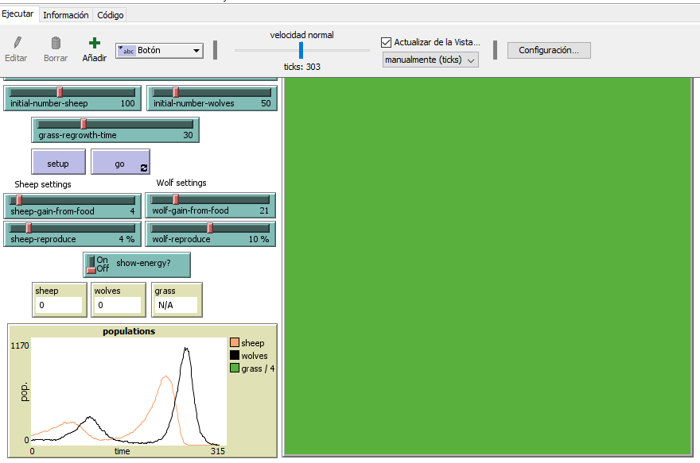


Si, ambas poblaciones mueren.
Cuando mueve el control deslizante (slider) a la izquierda el modelo se hace mas lento de manera que hay pausas más largas entre cada tick (paso del tiempo). Eso hace que sea más fácil ver lo que está sucediendo. Al mover el slider de la velocidad a la derecha del centro el modelo se acelerará. NetLogo comenzará a saltar cuadros, es decir, no va a actualizar la vista al final de cada tick, sólo algunos ticks.

Slide 4
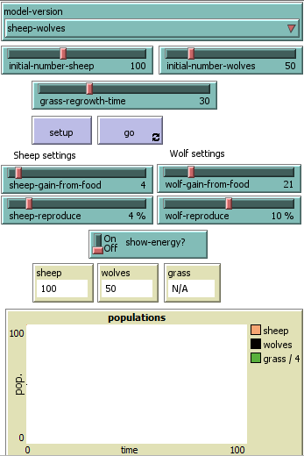

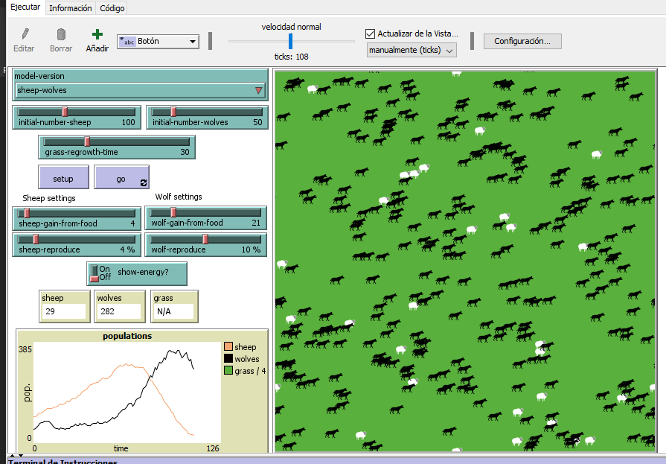
Los ajustes dentro de un modelo le dan una oportunidad de trabajar en diferentes escenarios o hipótesis. Modificando la configuración y corriendo luego el modelo para ver cómo reacciona a esos cambios puede darle una comprensión más profunda del fenómeno que se está modelando. Los Switches (interruptores) y los Sliders (deslizadores) le dan acceso a la configuración del modelo.
Aquí están los interruptores y deslizadores del modelo de depredación lobo oveja:
La población de ovejas se reduce drásticamente.

Slide 5
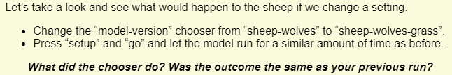
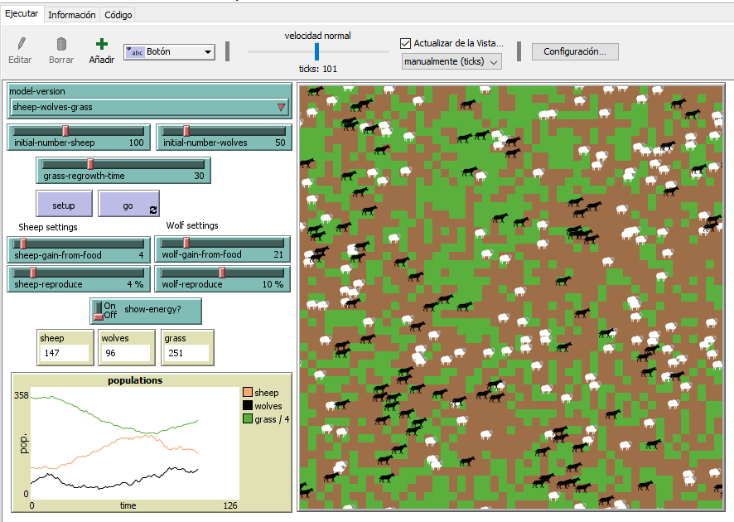
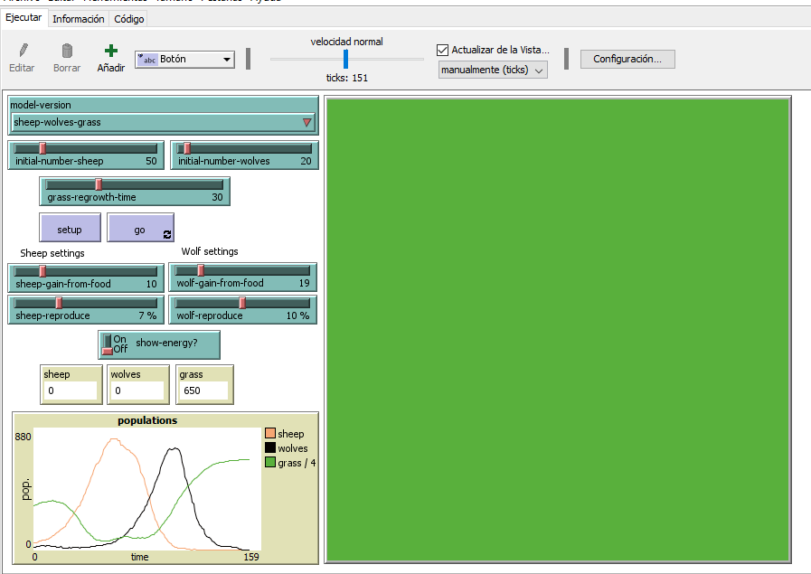
Al cambiar la versión del modelo por ovejas-lobos-hierba estamos agregando una nueva variable de modo que influyo en la simulación en comparación con la simulación anterior, la población de ovejas y lobos creció mientras que las hierbas disminuyen.
Se cambia el tamaño de la población de ovejas y lobos

Slide 6

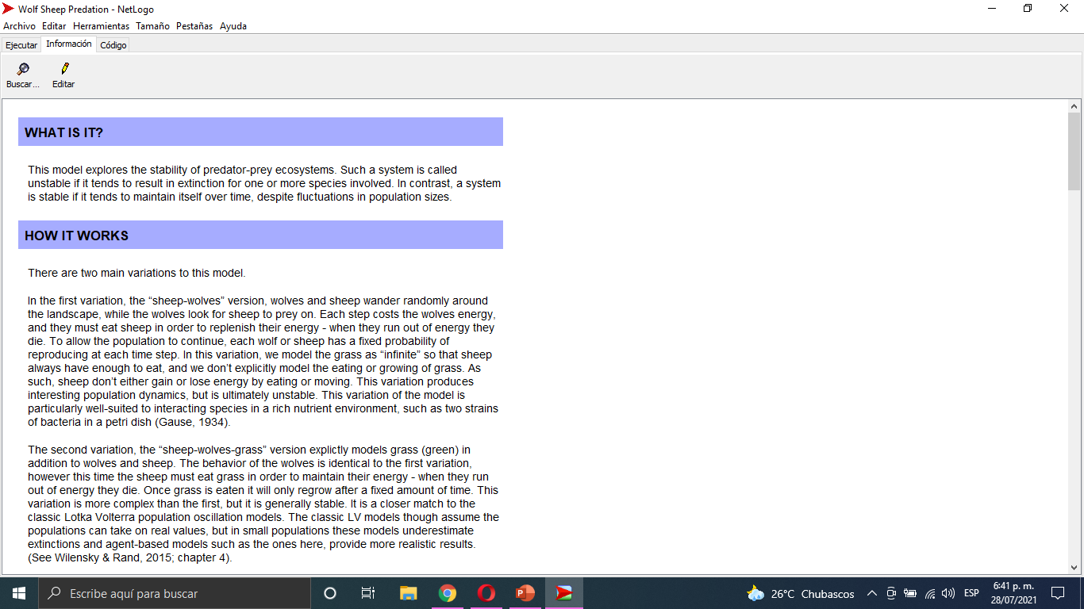
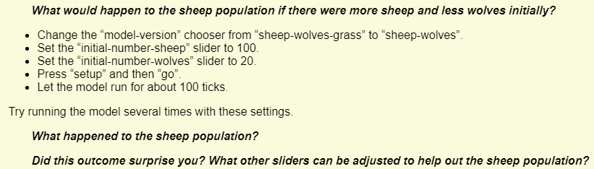
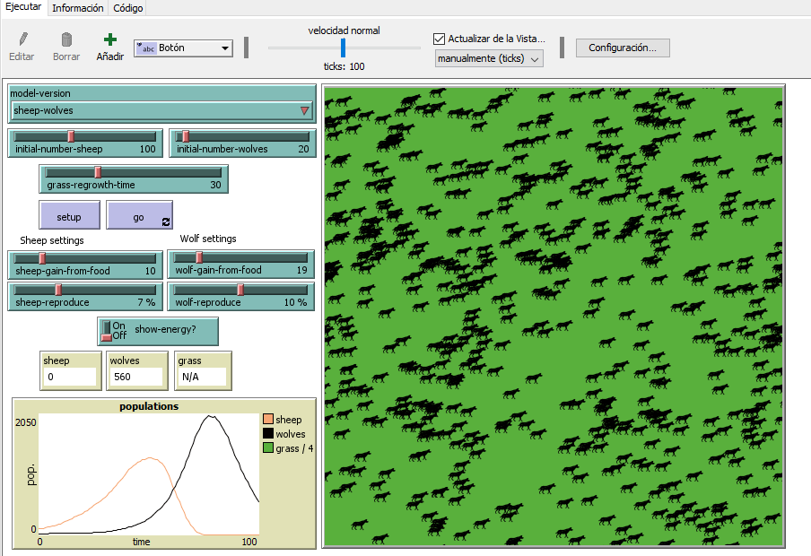
Toda la población de ovejas muere, no me sorprendió. Para ayudar a la población de ovejas podemos aumentar su índice de reproducción.

Slide 7
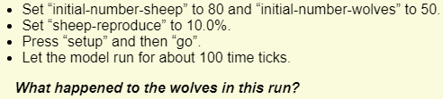
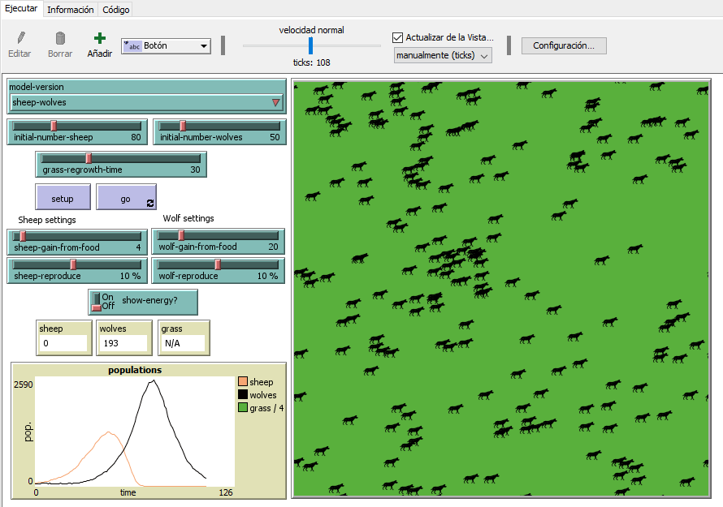

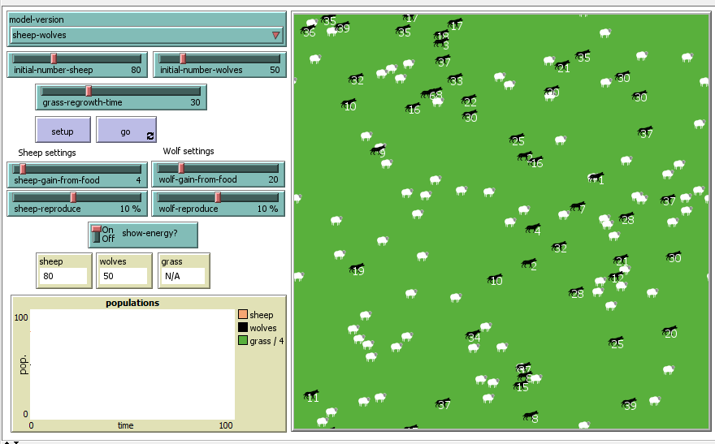
Al igual que en el caso anterior la población de ovejas muere, pero la población de lobos se reduce en mas de la mitad en comparación con la simulación anterior.
si
Los lobos tienen un valor numérico.

Slide 8

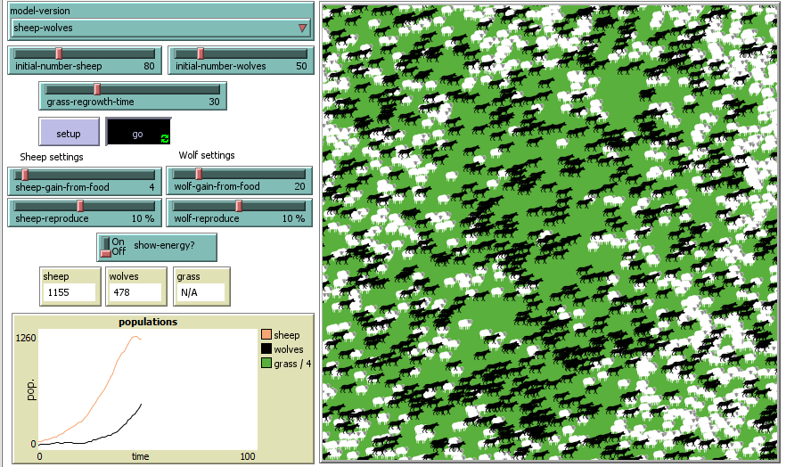
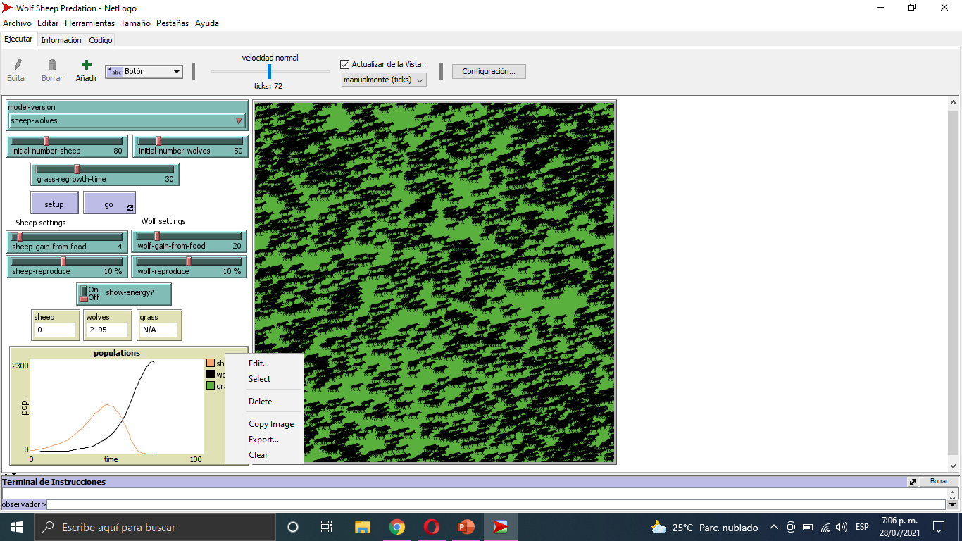
La etiqueta numérica desaparece.
Si desea guardar los datos de una gráfica para verlos o analizarlos en otro programa, usted puede utilizar el item "Export Plot" en el menú File. De esa manera guarda la información en su computador en un formato que pueda ser leído por una hoja de cálculo como Excel y por programas de bases de datos. También puede exportar una gráfica con control-clic (Mac) o haciendo clic derecho (Windows) y eligiendo "Export ..." en el menú emergente.

Slide 9
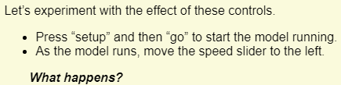
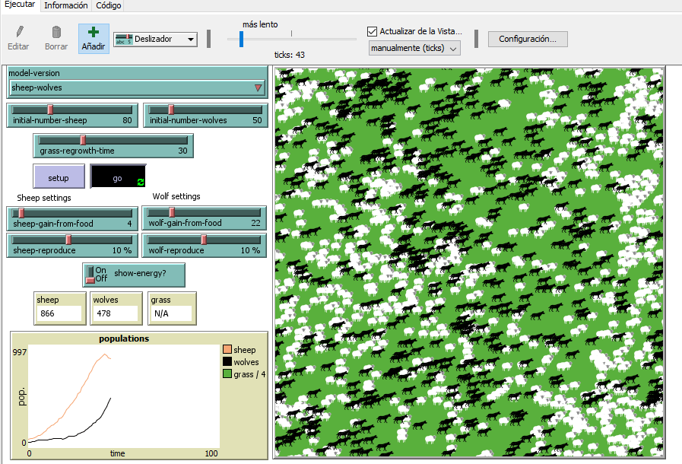
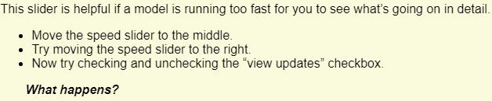
Los monitores nos muestran la población de ovejas y lobos, y la cantidad de hierba. (Recuerde, la cantidad de césped se divide por cuatro para evitar que la parcela crezca demasiado).
La visualización se vuelve mas lenta, el progreso de la simulación se ralentiza.
La simulación se pausa.

Slide 10
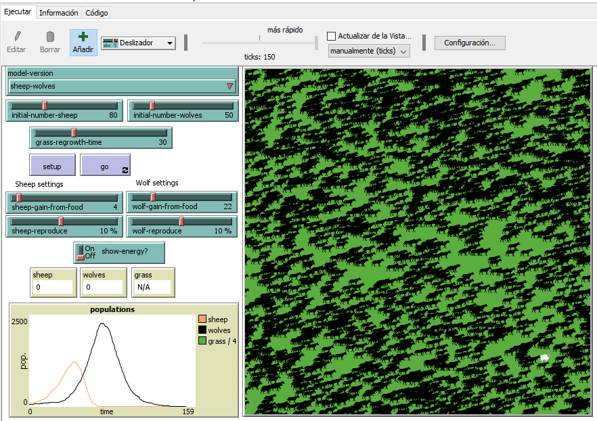

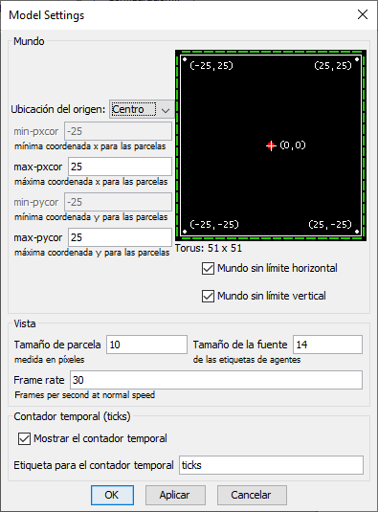

Slide 11
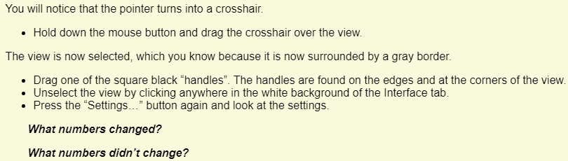
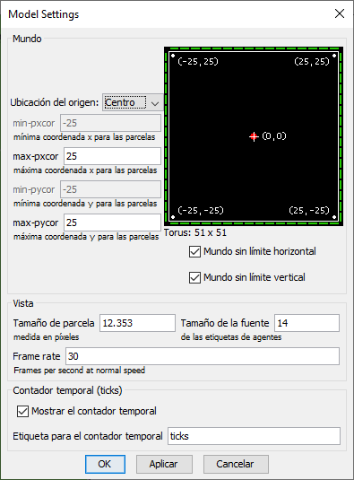
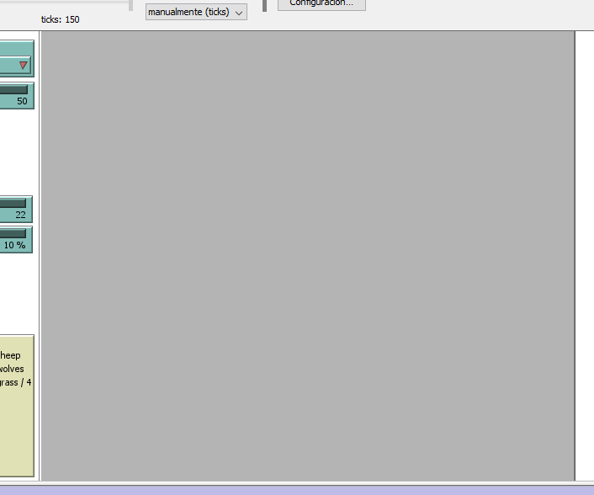

Cambiaron los valores de tamaño de parcela y tamaño de fuente, no cambiaron la ubicación de origen, max-pxcor y max-pycor.
25
-25(por dirección)
No paso nada.

Slide 12


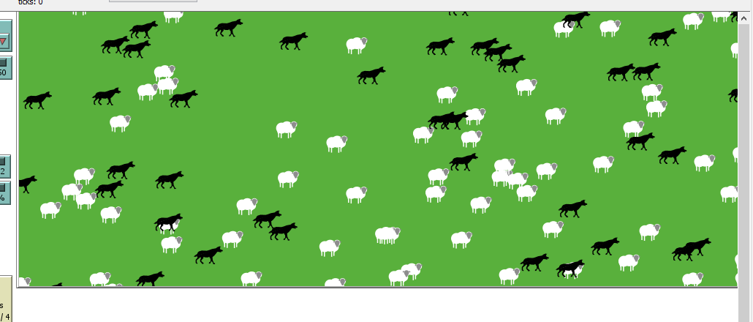
Aumento el tamaño, no cambia de forma.

